Slide 1
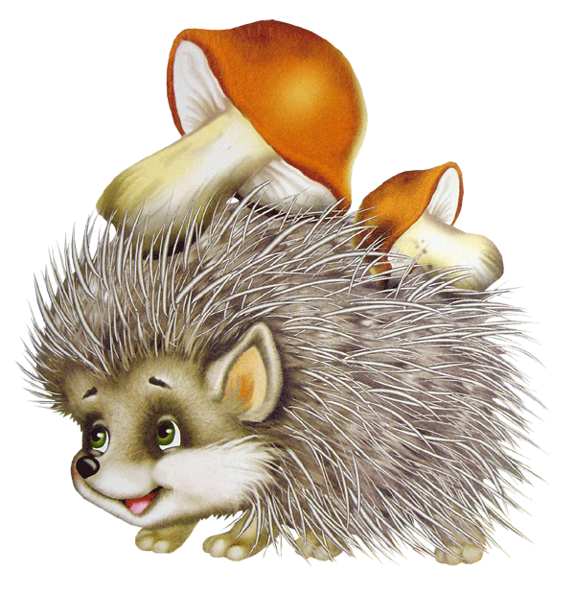
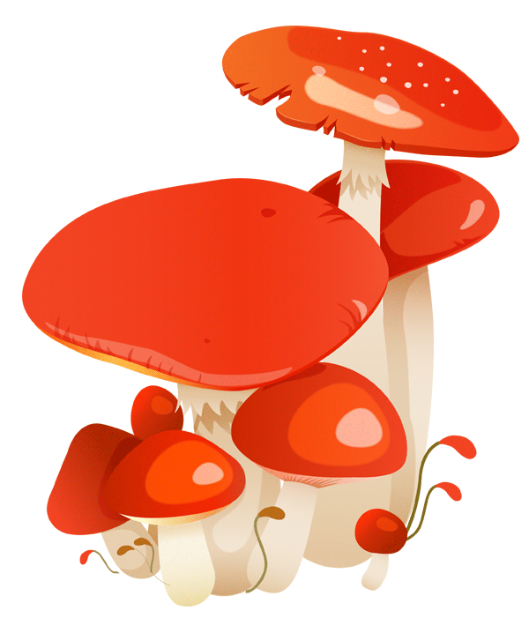
Под сосною у дорожки
Кто стоит среди травы?
Ножка есть, но нет сапожек,
Шапка есть – нет головы.

Slide 2
В каждой строке найдите «лишний» термин
Почва, жизнь, вода, камень;
Круг, сфера, шар, биосфера;
Человек, морковь, фиалка, картофель,;
Цитоплазма, ядро, грибы, рибосома;

Slide 3
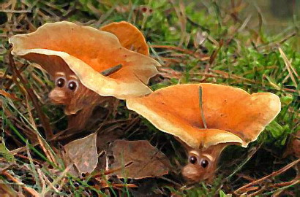
Грибы в биосфере и жизни человека
Жизнь, биосфера, человек, грибы
Определяем проблему урока
Какую роль играют грибы в природе?
Какую роль играют грибы в жизни человека?

Slide 4
Вспоминаем то, что знаем
Какую роль в экосистеме играют разрушители?
Что такое симбиоз?
Какое строение имеют грибы? Что такое плодовое тело?
Какая часть гриба используется людьми в пищу?

Slide 5
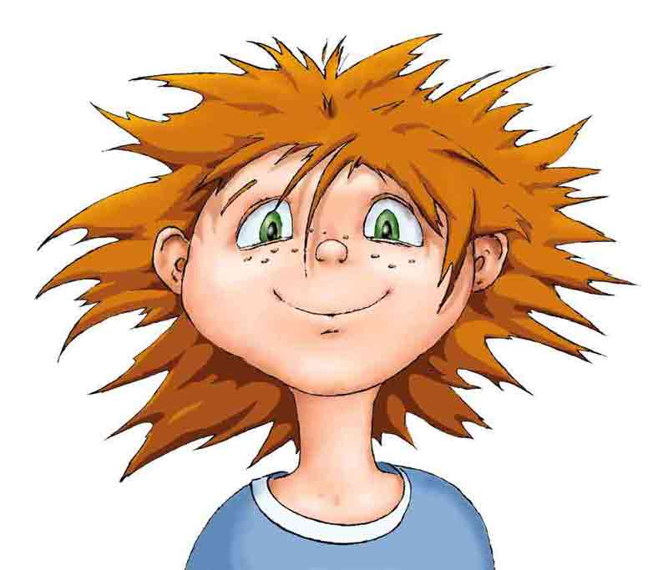
Работа в группах
Охарактеризуйте роль грибов, с точки зрения выбранной позиции;
Заполните схему, пользуясь ключевыми словами;

Slide 6
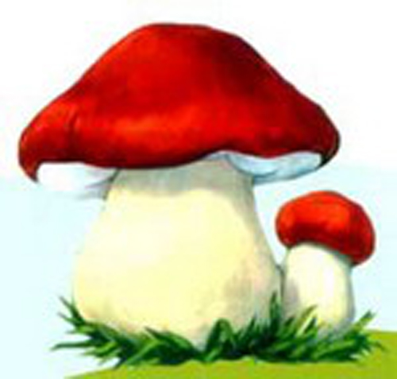
Роль грибов в природе
Обновляют биосферу
Помогают растениям
Что такое микориза?

Slide 7
Роль грибов в жизни человека
Разрушают вещи
Помогают хлебопекам
Создают лекарства
Вызывают болезни
Употребляют
в пищу

Slide 8
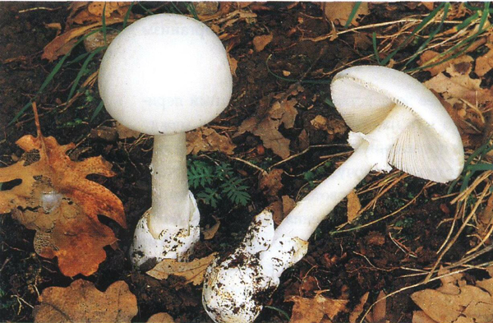
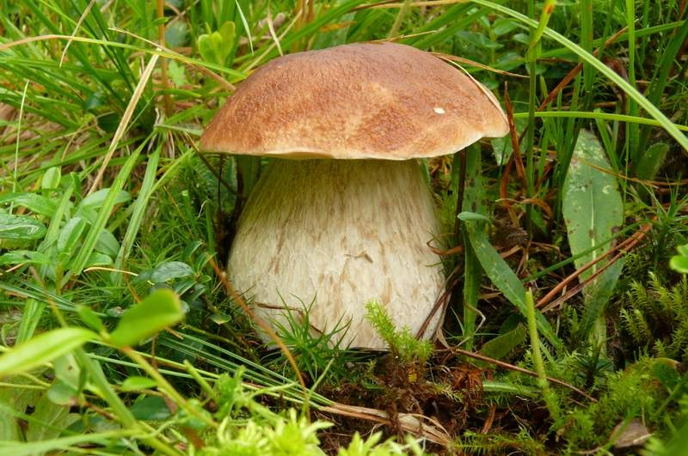
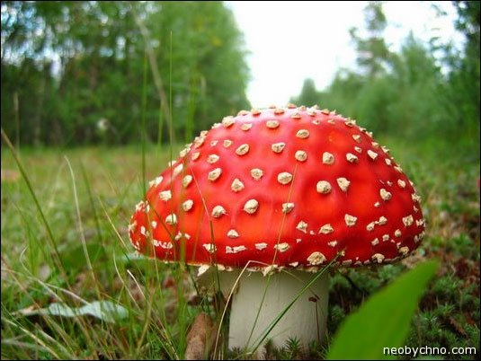
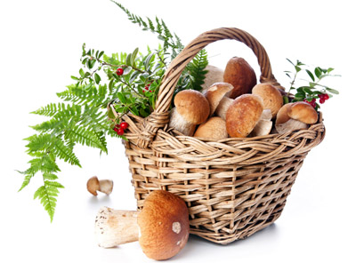
Собираем кузовок

Slide 9
Самопроверка
Правильные ответы:
Б
Р
А
В
О !!!

Slide 10
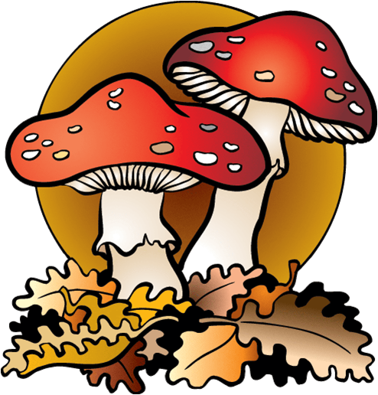
Домашнее задание
§17, повторить §15-16,
Найти народные приметы о грибах

